Slide 1
МЕТОДИЧЕСКОЕ СОПРОВОЖДЕНИЕ ДЕЯТЕЛЬНОСТИ МЕДИЦИНСКИХ КЛАССОВ В ОБЩЕОБРАЗОВАТЕЛЬНЫХ ОРГАНИЗАЦИЯХ БЕЛГОРОДСКОЙ ОБЛАСТИ
Юдина Е.Н., проректор
по учебно-методической работе ОГАОУ ДПО «БелИРО»

Slide 2
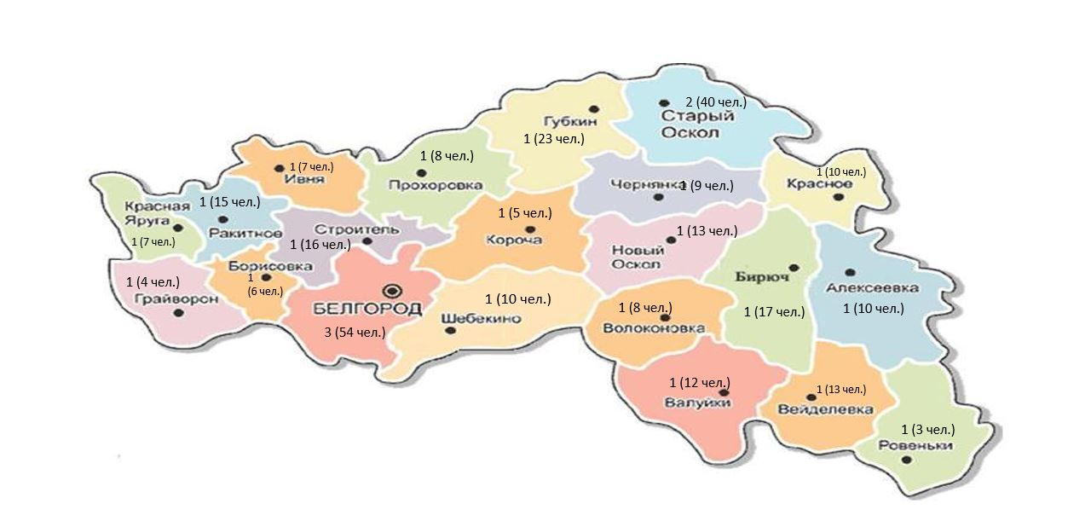
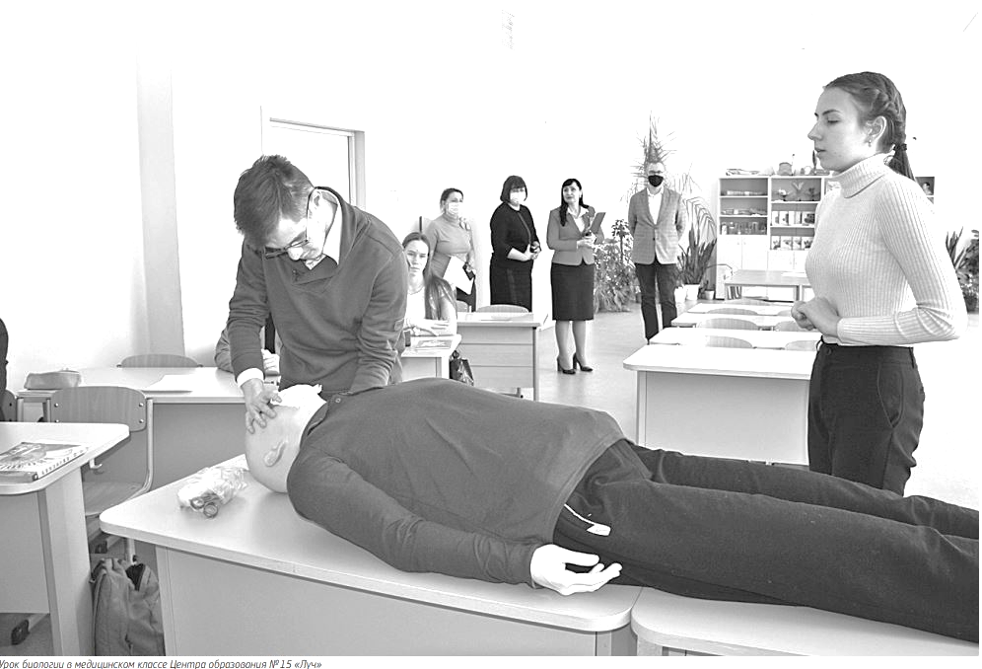
МЕДИЦИНСКИЕ КЛАССЫ БЕЛГОРОДСКОЙ ОБЛАСТИ
24 общеобразовательные организации
290 Обучающихся (10 класс – 233 чел.
11 класс – 57 чел.)
https://rosstat.gov.ru/folder/13721

Slide 3
ОРГАНИЗАЦИИ-ПАРТНЕРЫ
ВУЗЫ:
МЕДИЦИНСКИЕ КОЛЛЕДЖИ:
ОГАПОУ «Валуйский колледж»
ОГАПОУ «Старооскольский медицинский колледж»
МЕДИЦИНСКИЕ ОРГАНИЗАЦИИ:
ОГБУЗ «Алексеевская ЦРБ»
ОГБУЗ «Борисовская ЦРБ»
ОГБУЗ «Валуйская ЦРБ»
ОГБУЗ «Волоконовская ЦРБ»
ОГБУЗ «Грайворонская ЦРБ»
ОГБУЗ «Ивнянская ЦРБ»
ОГБУЗ «Красненская ЦРБ»
ОГБУЗ «Красногвардейская ЦРБ»
ОГБУЗ «Новооскольская ЦРБ»
ОГБУЗ «Прохоровская ЦРБ»
ОГБУЗ «Ракитянская ЦРБ»
ОГБУЗ «Чернянская ЦРБ»
ОГБУЗ «Большетроицкая районная больница»

Slide 4
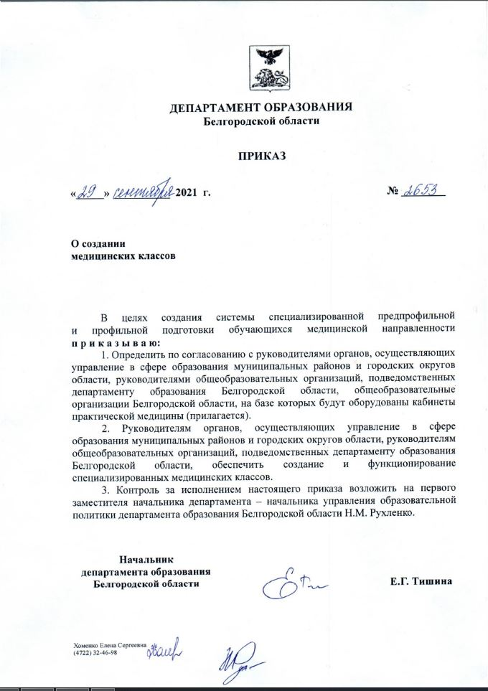
НОРМАТИВНЫЕ ДОКУМЕНТЫ
Приказ департамента образования Белгородской области от 29 сентября 2021 года № 2653 «О создании медицинских классов»

Slide 5
СХЕМА ВЗАИМОДЕЙСТВИЯ ОРГАНИЗАЦИЙ
Министерство образования Белгородской области
Общеобразовательные организации, работающие в рамках сетевого взаимодействия
ВУЗЫ
Медицинские колледжи
Медицинские организации
ОГАОУ ДПО «БелИРО»
Центры образования естественно-научной и технологической направленностей
«Точка роста»
Базовые общеобразовательные организации

Slide 6
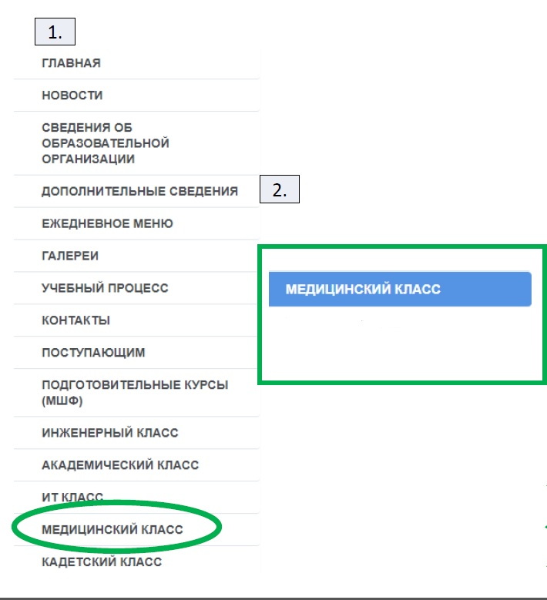
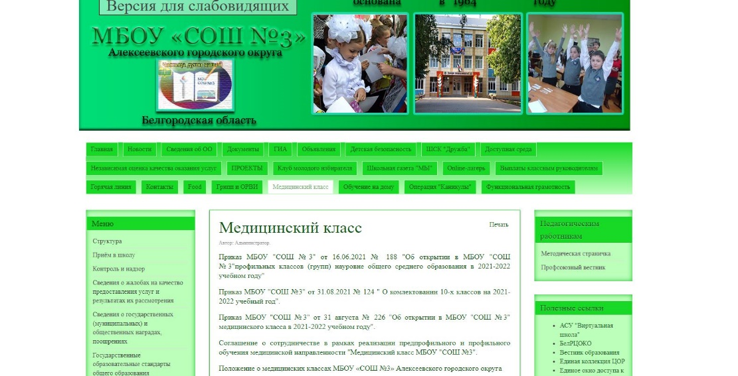
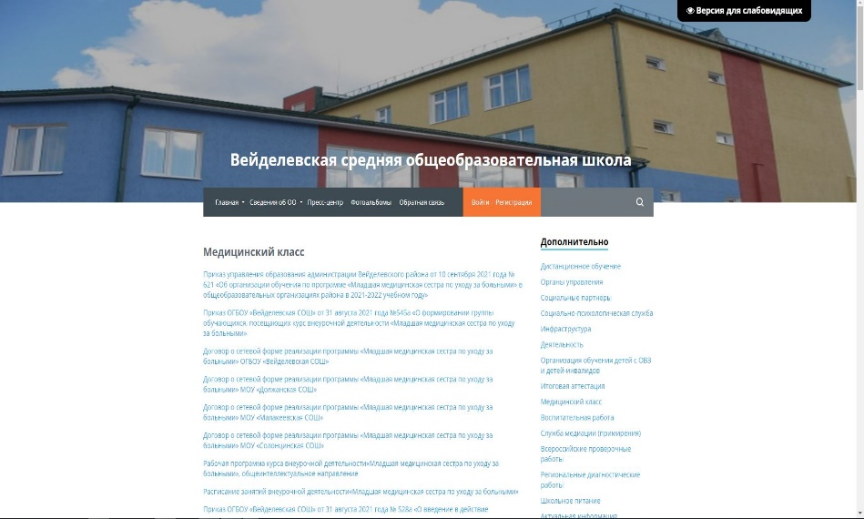
ИНФОРМАЦИЯ НА ОФИЦИАЛЬНОМ САЙТЕ ОБЩЕОБРАЗОВАТЕЛЬНОЙ ОРГАНИЗАЦИИ

Slide 7
ПРОФОРИЕНТАЦИОННАЯ РАБОТА В ДОШКОЛЬНОЙ ОБРАЗОВАТЕЛЬНОЙ ОРГАНИЗАЦИИ
модуль «Медицина Белогорья»
«Медицинская сестра очень людям всем нужна»
«Скорая медицинская помощь Белогорья»
«Врач ‒ человечная и нужная профессия»
«Я хочу стать врачом!»
«Лучшие врачи Белогорья»
https://beliro.ru/dajdzhest-publikaczij/?page=2

Slide 8
ОРГАНИЗАЦИЯ ОБРАЗОВАТЕЛЬНОГО ПРОЦЕССА
Организация образовательного процесса в медицинских классах общеобразовательных организаций реализуется :
1
Профильный учебный план (химия, биология)
2
Реализация курсов внеурочной деятельности
3
организация проектной, учебно-исследовательской и творческой деятельности обучающихся
4
Реализация дополнительных образовательных программ

Slide 9
УЧЕБНЫЙ ПЛАН ЕСТЕСТВЕННО-НАУЧНОГО ПРОФИЛЯ
Предметная область | Учебный предмет | Уровень | Количество часов
Русский язык и литература
Родной язык и родная литература
Математика и информатика
Иностранные языки
Естественные науки | Химия | У | 350
 | Биология | У | 210
Общественные науки
Физическая культура, экология и основы безопасности жизнедеятельности
 | Индивидуальный проект | ЭК | 70
 | Биофизика | ЭК | 70
 | Предметы и курсы по выбору | ФК | 280
ИТОГО |  | 2450
https://base.garant.ru/74634042/53f89421bbdaf741eb2d1ecc4ddb4c33/

Slide 10
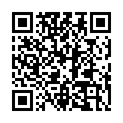
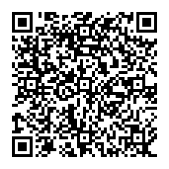
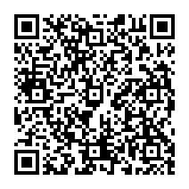
КУРСЫ ВНЕУРОЧНОЙ ДЕЯТЕЛЬНОСТИ МЕДИЦИНСКОЙ НАПРАВЛЕННОСТИ
спортивно-оздоровительное («Основы медицинских знаний» (здоровый образ жизни, основы первой медицинской помощи);
01
02
духовно-нравственное («История медицины» (медицина как наука: от древности до наших дней, выдающиеся деятели медицины, духовно-нравственный подвиг врача)
03
общеинтеллектуальное («Медицинская терминология», «Антропогенетика», «Основы латинского языка», «Анатомия человека»)
04
общекультурное («Медицинская география» (влияние факторов окружающей среды на здоровье человека)
05
социальное («Юный психолог»)

Slide 11
ЭЛЕКТИВНЫЕ КУРСЫ
Издательство «Русское слово»
ООО «Дрофа»
АО «Издательство «Просвещение»

Slide 12
УЧЕБНО-ИССЛЕДОВАТЕЛЬСКАЯ И ПРОЕКТНАЯ ДЕЯТЕЛЬНОСТЬ
1. Влияние табачного дыма на рост организма.
2. Влияние шума на организм человека.
3. Врачебные династии нашего города (района).
4. Выявление группы риска развития вегето-сосудистой дистонии у детей.
5. Демографические проблемы нашего региона.
6. Здоровье в наших руках.
7. Изучение гигиенических аспектов школьных учебников.
8. Компьютер и здоровье школьника.
9. Лечебное питание при различных патологиях.
10. Медицинские аспекты формирования здорового образа жизни.
11. Медицинские аспекты формирования семьи и рождения здорового ребенка.
20. Проблема инфекции и человек. Заболевания. Структура и распространенность, профилактика. Особенности течения данных заболеваний в детском и подростковом возрасте.
21. Проблемы вирусных инфекций (птичий грипп, свиной грипп, коронавирус).
22. Проблемы современной анестезиологии и реанимации. Заболевания. Структура и распространенность, профилактика.
12. Нетрадиционные методы лечения заболеваний.
13. Особенности течения различных заболеваний в детском и подростковом возрасте.
14. Оценка объема кратковременной памяти и работоспособности школьников старших классов по их индивидуальному суточному хронотипу.
15. Оценка состояния здоровья подростков.
16. Оценка факторов риска развития различных патологий в детском и подростковом возрасте.
17. Оценка физического воспитания подростков.
18. Оценка физического развития подростков.
19. Пищевые отравления немикробной природы.
23. Проблемы современной гастроэнтерологии. Заболевания гастроэнтеральной системы. Структура и распространенность, профилактика.
24. Проблемы современной иммунологии, аллергологии и генетики. Заболевания иммунной системы.
25. Проблемы современной кардиологии. Заболевания сердечно-сосудистой системы. Структура и распространенность, профилактика.

Slide 13
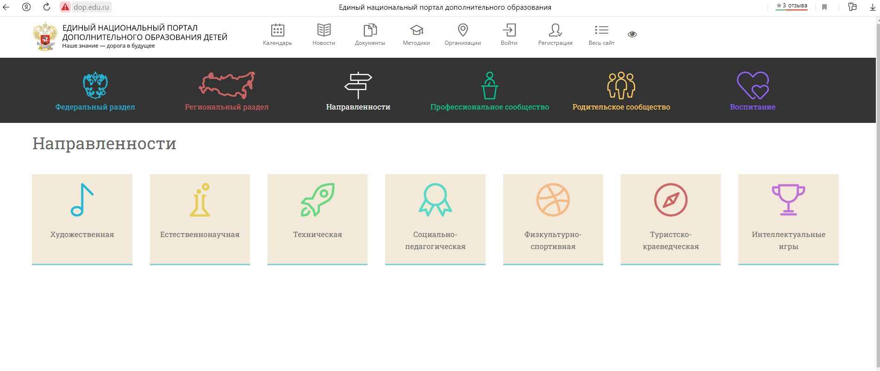
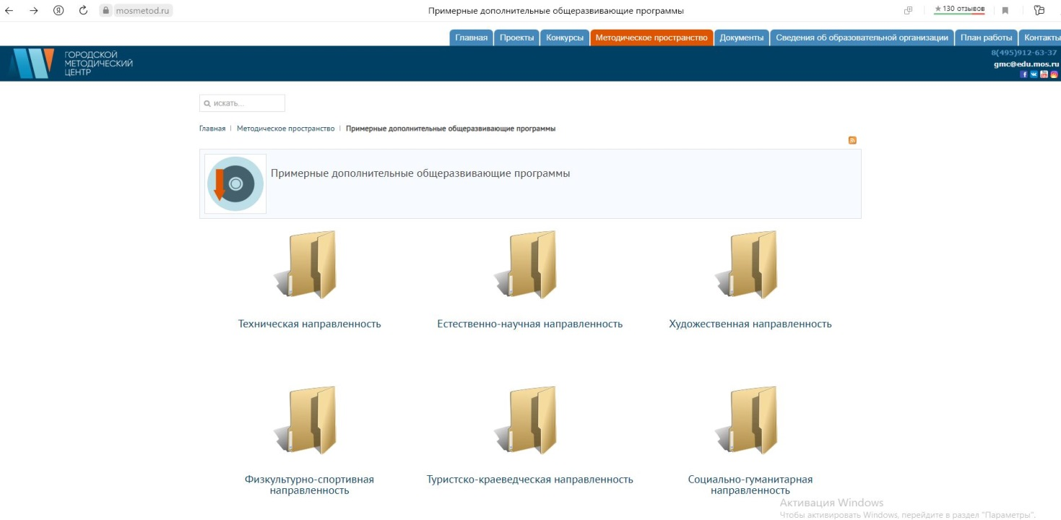
ПРОГРАММЫ ДОПОЛНИТЕЛЬНОГО ОБРАЗОВАНИЯ
1
http://dop.edu.ru/directions
2
https://mosmetod.ru/metodicheskoe-prostranstvo/dopolnitelnoe-obrazovanie/metodicheskie-rekomendatsii/primern-prodrammy-techn-napravlennosti.html

Slide 14
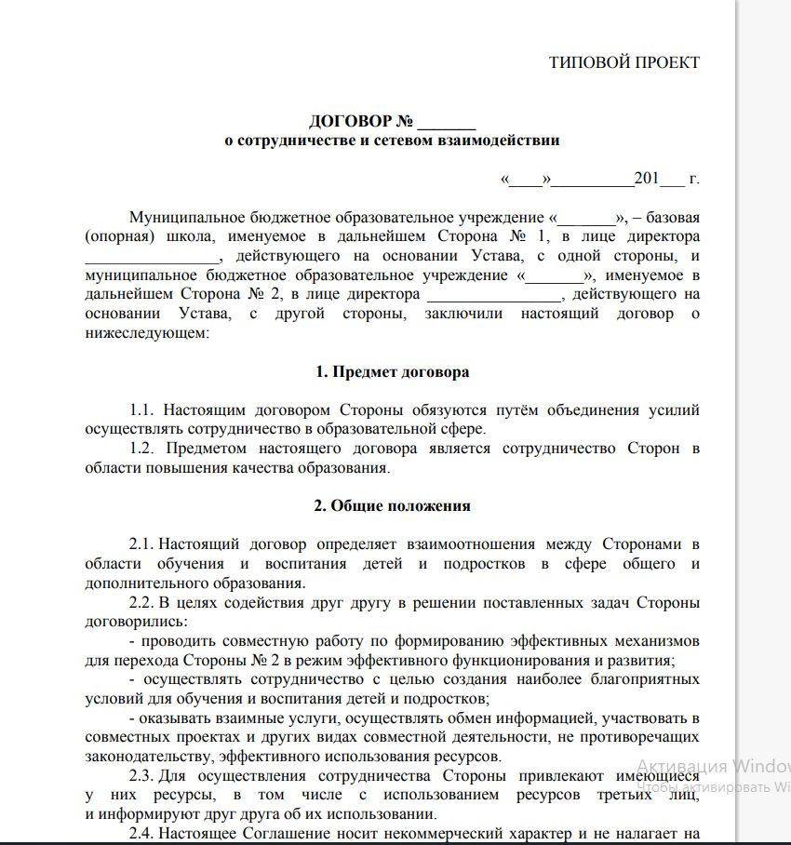
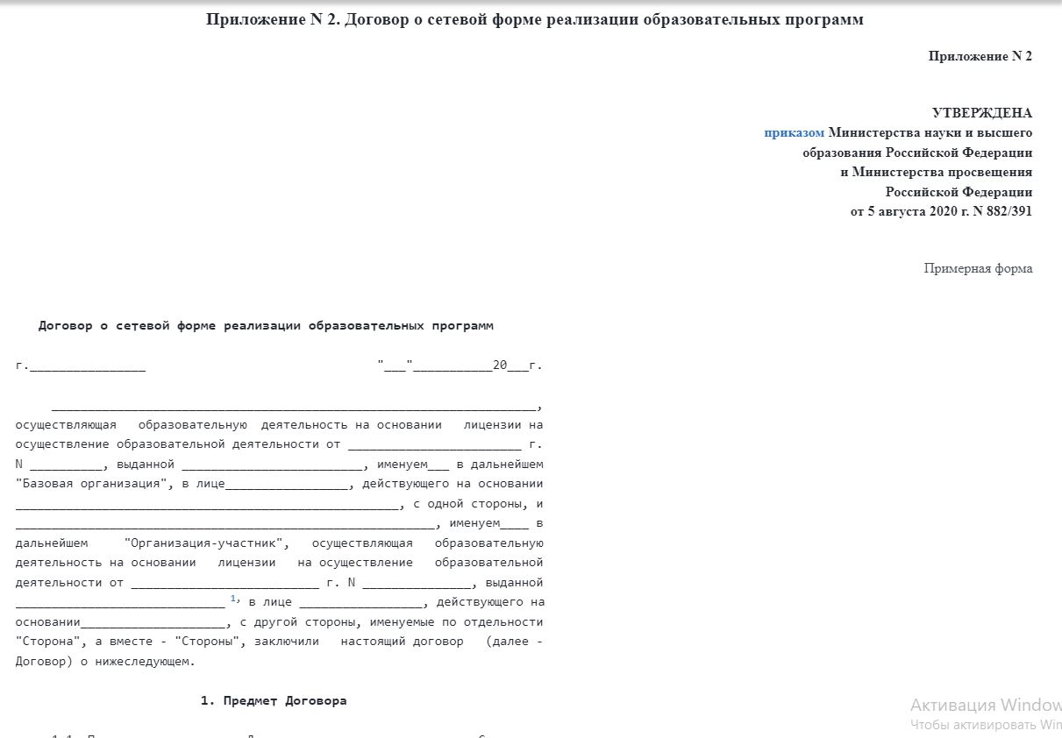
ЗАКЛЮЧЕНИЕ ДОГОВОРОВ И СОГЛАШЕНИЙ О СЕТЕВОМ ВЗАИМОДЕЙСТВИИ
Договор о сетевой форме реализации образовательных программ
Договор о сотрудничестве и сетевом взаимодействии
https://образование31.рф/media/site_platform_media/2020/10/23/tipovoj-dogovor-o-setevom-vzaimodejstvii.pdf
https://base.garant.ru/74626602/f7ee959fd36b5699076b35abf4f52c5c/

Slide 15
СПАСИБО ЗА ВНИМАНИЕ
Контакты:
+7(4722) 34-51-95
yudina_en@beliro.ru
308007, г. Белгород, ул. Студенческая 14,
корп. 4, кабинет 715

